Slide 1
《习近平谈治国理政》
XXXX党支部

Slide 2
前言
2014年9月28日，由国务院新闻办公室会同中央文献硏究室、中国外文局编辑的《习近平谈治国理政》一书，收录习近平总书记在2012年11月15日至2014年6月13日这段时间的讲话、谈话、演讲、答问、批示、贺信等79篇，内容涵盖中国特色仕会主义的方方面面。该书自出版发行以来，在国内外引起热烈反响，目前已经发行突破520万册。
现将主要内容总结如下：

Slide 3
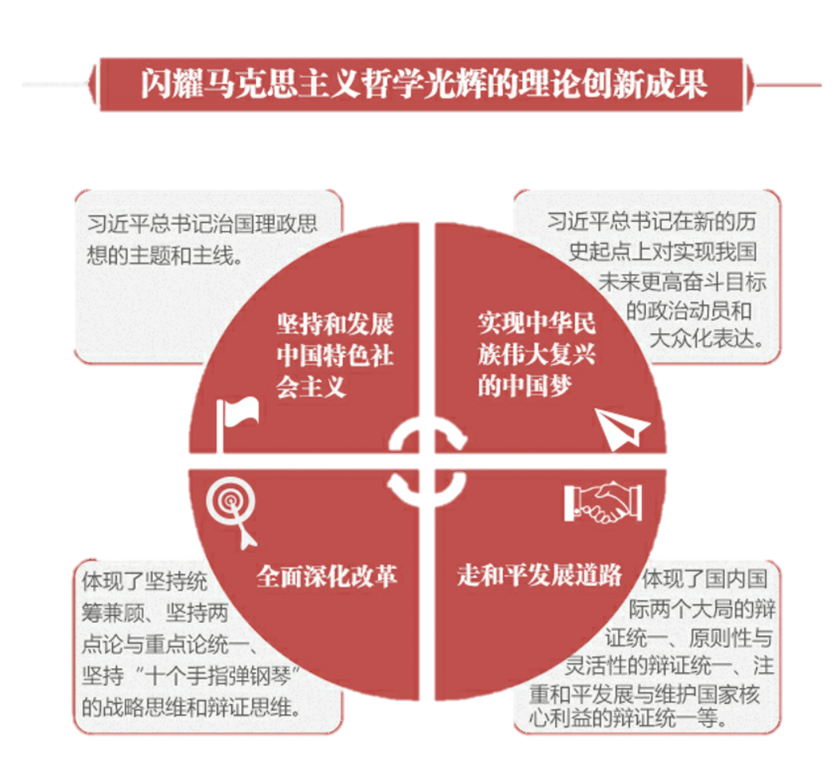
目录

Slide 4
第一部分
关于坚持和发展中国特色社会主义
几个要点
总依据，总布局，总任务
基本要求
本质特征
独特优势

Slide 5
关于坚持和发展中国特色社会主义
—总依据，总布局，总任务
总依据，就是社会主义初级阶段；
总布局，就是“五位一体”总体布局；
总任务，就是实现社会主义现代和中华民族的伟大复兴。
社会主义初级阶段是当代中国最大的实际，在任何情况下都要牢牢把握这个最大实际，坚持党的基本动摇，坚决抵制各种错误主张
一
二
三
总依据
总布局
总任务

Slide 6
关于坚持和发展中国特色社会主义
—基本要求
“中国特色社会主义的基本要求是对当前我国经济社会发展中存在的突出问题、改革攻坚和加快转变经济发展方式面临的难点问题、干部群众普遍关注的热点问题的积极回应；体现了人类历史发展的一般规律、社会主义建设的规律和党的执政规律。”

Slide 7
关于坚持和发展中国特色社会主义
—本质特征
“中国特色社会主义是植根于中国大地、反映中国人民意愿、适应中国和时代发展进步要求的科学社会主义，是科学社会主义理论逻辑和中国社会发展历史逻辑的辩证统一，是科学社会主义一般原则与中国特殊实际相结合的产物。”
本质特征

Slide 8
关于坚持和发展中国特色社会主义
—独特优势
独特优势
中国特色社会主义是党和人民90多年奋斗、创造、积累的根本成就，是实现我国社会主义现代化的必由之路，是创造人民美好生活的必由之路，要坚定道路自信、理论自信、制度自信。

Slide 9
关于坚持和发展中国特色社会主义
—独特优势
中国特色社会主义是植根于中国大地、反映中国人民意愿、适应中国和时代发展进步要求的科学社会主义，是科学社会主义理论逻辑和中国社会发展历史逻辑的辩证统一，是科学社会主义一般原则与中国特殊实际相结合的产物。
本质特征

Slide 10
第二部分
关于实现中华民族伟大复兴的中国梦
几个步骤
形成共识
凝聚力量
攻坚克难

Slide 11
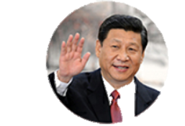
关于实现中华民族伟大复兴的中国梦
—形成共识
形成共识
中国梦的提出和实现具有历史必然性和历史合理性
“当前，我们比历史上任何时期都更接近中华民族伟大复兴的目标；到新中国成立100年时，建成富强民主文明和谐的社会主义现代化国家的目标一定能实现，中华民族伟大复兴的梦想一定能实现。”

Slide 12
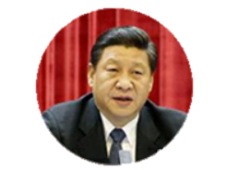
关于实现中华民族伟大复兴的中国梦
—凝聚力量
凝聚力量
中国梦体现了宏观、中观、微观层面内涵的辩证统一
“宏观层面，中国梦体现了中国利益与世界利益的辩证统一，中观层面体现了国家利益、民族利益、人民利益的辩证统一，基本内涵是国富民强，归根到底是人民的梦；微观层面，体现了个人利益与民族利益的辩证统一。”

Slide 13
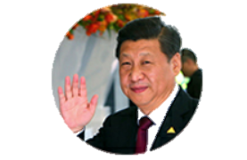
关于实现中华民族伟大复兴的中国梦
—攻坚克难
攻坚克难
中国梦的实现必须形成共识、凝聚力量、攻坚克难
“实现中国梦必须走中国道路，这就是中国特色社会主义道路；必须弘扬中国精神，这就是以爱国主义为核心的民族精神和以改革创新为核心的时代精神；必须凝聚中国力量，这就是中国各族人民大团结的力量。”

Slide 14
第三部分
关于全面深化改革
几个层次
顶层设计
逻辑关系
思想方法

Slide 15
关于全面深化改革
习近平同志关于全面深化改革的一系列重要论述，集中体现了唯物辩证法坚持统筹兼顾、坚持两点论与重点论统一、坚持“十个手指弹钢琴”的战略思维和辩证思维。
要在基本确定主要改革举措的基础上，深入研究各领域改革关联性和各项改革举措耦合性，深入论证改革举措可行性，把握好全面深化改革的重大关系。
顶层设计
要推动各项改革相互促进、协同配合。注重改革措施整体效果，防止畸重畸轻、单兵突进、顾此失彼。坚持整体推进，抓重要领域和关键环节，做到全局和局部想配套、实现整体推进和重点突破相统一。
逻辑关系
要正确处理解放思想和实事求是的关系、整体推进和重点突破的关系、顶层设计和摸着石头过河的关系、胆子要大和步子要稳的关系、改革发展稳定的关系，着力提高操作能力和执行力。
思想方法

Slide 16
第四部分
关于走和平发展道路
周边
几个区域
中美
中俄
中欧
中非

Slide 17
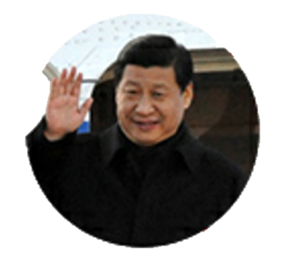
关于走和平发展道路
—总体思想
坚持走和平发展道路、处理好各国关系
走和平发展道路，是我们党根据时代发展潮流和我国根本利益作出的战略抉择。实现中国梦必须有和平国际环境。
纵观世界历史，依靠武力对外侵略扩张最终都是要失败的。我们要统筹国内国际两个大局，夯实走和平发展道路的基础。要走出一条和衷共济、合作共赢的新路子。要把中国机遇转变为世界机遇，把世界机遇转变为中国机遇。

Slide 18
关于走和平发展道路
—外交手段
周边
与时俱进、更加主动；睦邻、安邻、富邻。
发展面向未来、合作共赢、两国人民友好关系。
对非合作讲“实”
中非友好讲“亲”
合作问题讲“诚”
努力建设和平、增长、改革、文明四座桥梁。
加强对话、增加互信、相互尊重、发展合作、管控分歧、合作共赢。
中美
中俄
针对不同类型的国家和地区，采取务实灵活的外交手段和方式。
中欧
中非

Slide 19
学习《习近平谈治国理政》的科学世界观方法论
总结
“一个导向”
“五大思维”

Slide 20
“一个导向”+“五大思维”
导向
党的十八大以来、习近平总书记在治国理政中自觉贯彻马克思主义的世界观方法论。
这具体体现在他具有强烈的问题意识、坚持问题导向。
思维
在分析解决问题时，注重运用历史思维、辩证思维、系统思维、战略思维和创新思维。

Slide 21
五大思维
尊重历史过程、历史逻辑、历史必然性和历史合理性，把事物置于历史发展过程中进行思考，注重揭示事物发展的必然进程及其内在逻辑；既注重实事求是，又注重历史地看问题。
01
历史思维
对根本性、全局性、长远性问题进行科学谋划的思维方式，强调时间维度上的长远考虑，跳出局部从全局看局部，跳出部分从整体看部分。
02
战略思维
03
系统思维
整体看问题的思维。
注重矛盾分析，抓住主要矛盾；注重矛盾双方的相互作用，在注重矛盾双方对立的时候不忽视二者的统一，统一的时候不忽视二者的对立；注重全面、联系和发展地看问题。
04
辩证思维
05
创新思维
对事物做全新思考，对结构做全新调整，对活动做全新谋划，努力寻求新思路、打开新局面、开创新境界、提升新水平。

Slide 22
总结
1
当前，我们党面临各种考验、危险和挑战，如果缺乏理论思维的有力支撑，是难以战胜各种风险和困难的，也是难以不断前进的。
全面深入把握
2
广大党员干部要深入学习领会《习近平谈治国理政》，努力掌握贯穿其中的马克思主义立场观点方法，自觉运用辩证唯物主义和历史唯物主义的思想武器改造客观世界和主观世界，使马克思主义哲学成为自己的看家本领。

Slide 23
感谢聆听
xxxxx党支部

